Slide 1
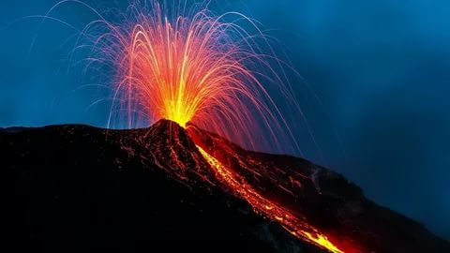
Путешествие к сердцу вулкана

Slide 2
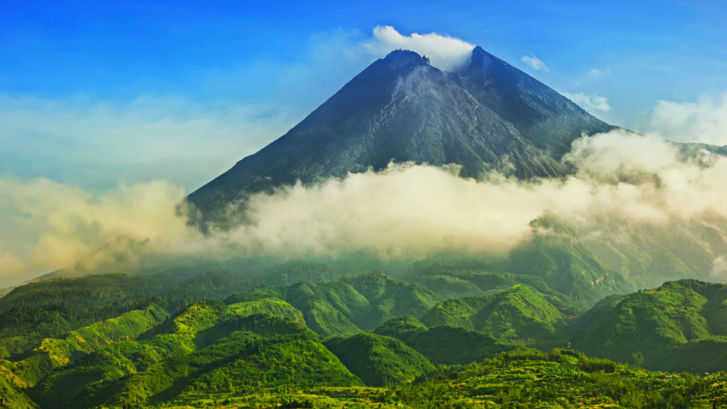
"Давным-давно, когда наша планета Земля только начинала свою жизнь, она была полна удивительных секретов. Сегодня мы отправимся в захватывающее путешествие и узнаем об одном из самых загадочных и могучих чудес нашей планеты – вулканах!

Slide 3
«Жил — был на свете Бог по имени
Вулкан. Странный это был Бог —
некрасивый и хромой. Но зато он был
очень сильный и трудолюбивый. И
нравилось ему кузнечное дело: стоять у
наковальни и бить тяжёлым молотом по
железу, раздувая огонь. И построил он
себе кузницу внутри высоченной горы, а
гора эта стояла прямо посреди моря.
Когда Вулкан работал молотом, то гора
дрожала от верхушки до основания, а гул
и грохот разносились далеко вокруг. Из
отверстия на вершине горы с
оглушительным рёвом летели
раскалённые камни, огонь и пепел.
«Вулкан работает»- говорили люди, и
уходили жить подальше от этих мест. С
тех пор, люди все огнедышащие горы
стали называть вулканами.

Slide 4
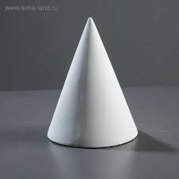
Вулкан конусообразной формы

Slide 5
Как устроен вулкан? Почему он извергается?
Обычно внешне вулкан похож на гору, он тоже в форме конуса или пирамиды. Только вот сверху у него огромная яма до основания, которая называется по-научному кратер или жерло. Если вдруг где-то земная кора имеет расщелину, то магма имеет все шансы пробраться туда и излиться через жерло вулкана. Возникновение вулкана связано с тем, то земля движется и меняется, меняется и состав веществ на глубине. Процесс называется извержением.

Slide 6
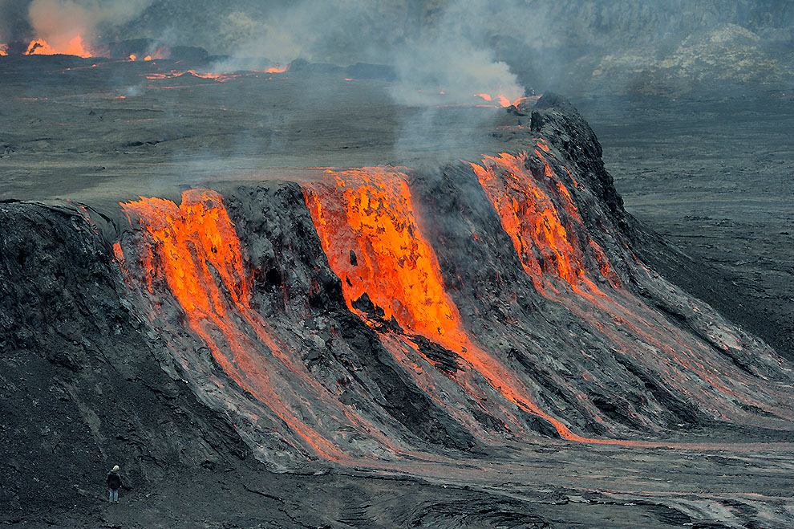
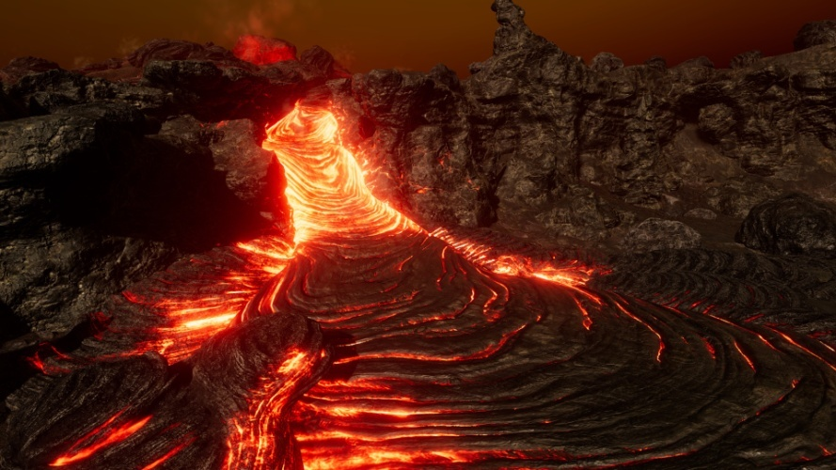
Яма сверху называется кратером, из которой периодически выходит магма, которая становится раскаленной лавой, растекающейся вперемешку с огромными камнями и окруженной облаками пепла.
Магма – это жидкая горная порода из-под земли. А лава – это то, во что превращается магма, выбираясь наружу и теряя при этом воду и пары газа.

Slide 7
Почему вулканы извергаются
Магма насыщена газами. Газы так сильно давят, а магма так горяча, что над ними в толщах горных пород образуются трещины. Сквозь трещины магма изливается на поверхность Земли.

Slide 8
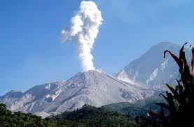
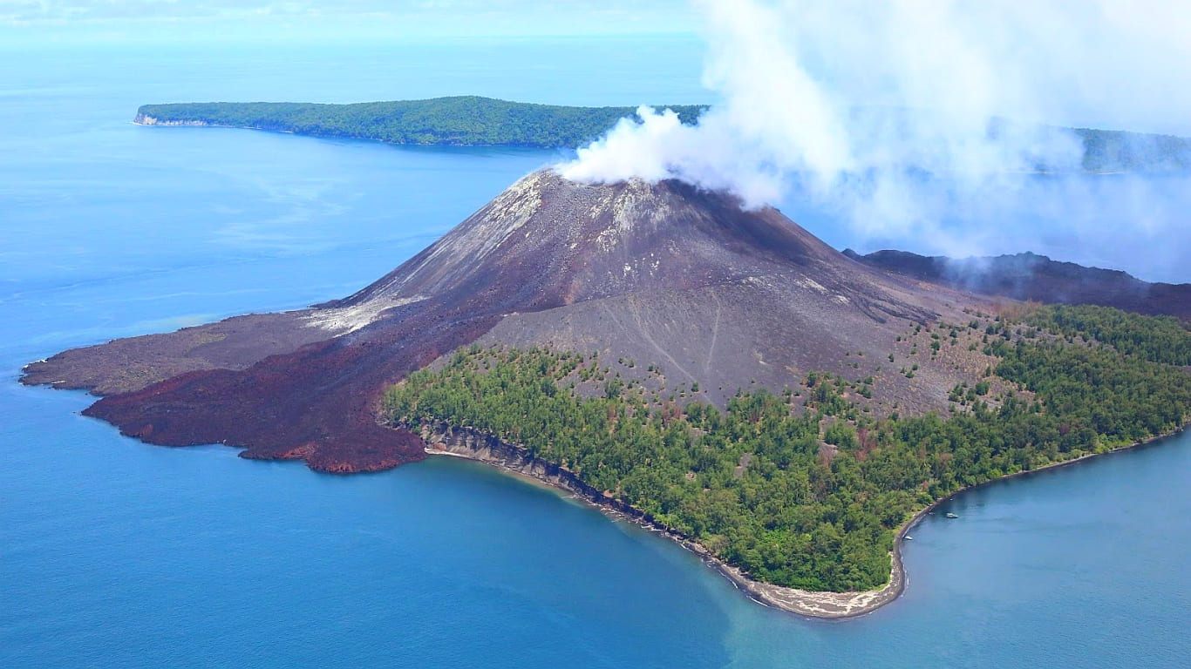
Вулканы могут быть опасными и полезными

Slide 9
Что такое пемза?
Пе́мза
пористое вулканическое
стекло, образовавшееся в
результате выделения газов
при быстром застывании
кислых и средних лав.
Цвет пемзы в зависимости
от содержания и валентности
железа изменяется от белого
и голубоватого до жёлтого,
бурого и чёрного.
Пористость достигает 80 %.

Slide 11
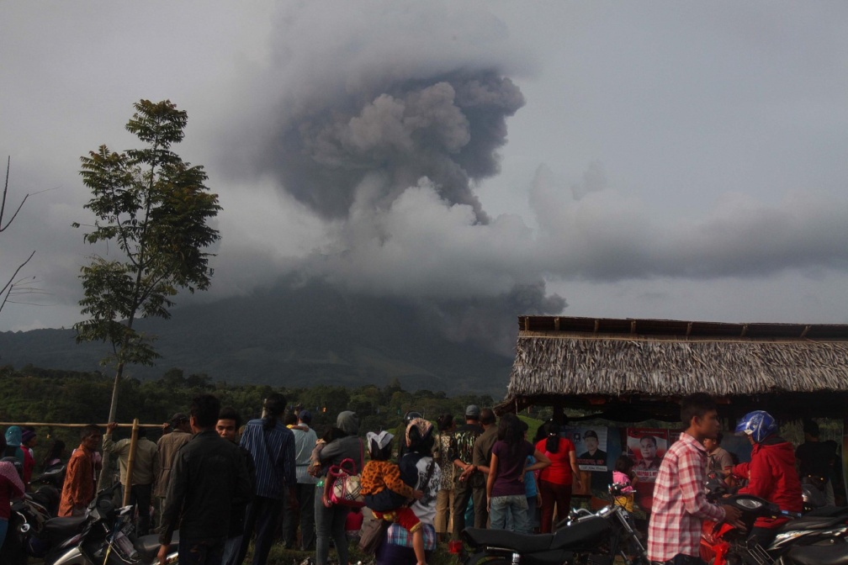
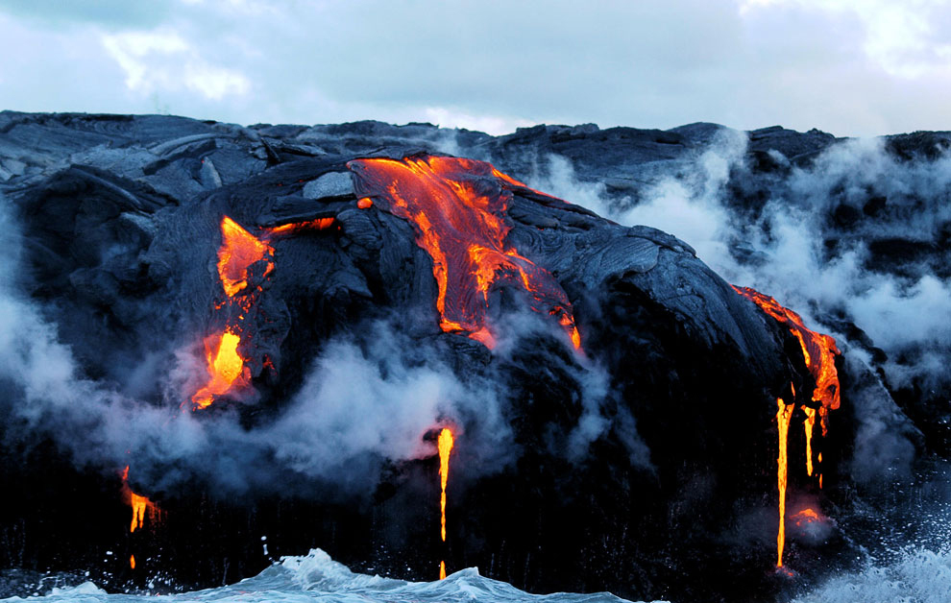
Раздастся хлопок, появится дымок, а потом и пена. Все дело в том, что происходит так называемая дегазация, и жидкость буквально взрывается.(как кола)
Вот так работает и вулкан. Только в
отличие от пены, раскаленная лава
очень опасна для человека. Она может
растечься в разные стороны на много
километров вокруг. Длиться это может
несколько часов или даже несколько
лет.
Лава уничтожает все на своем пути, а
газовые облака легко вызывают
приступы удушья у людей и животных.
Укрыться от извержения практически
невозможно. Лучший способ спастись
– вовремя эвакуироваться .

Slide 12
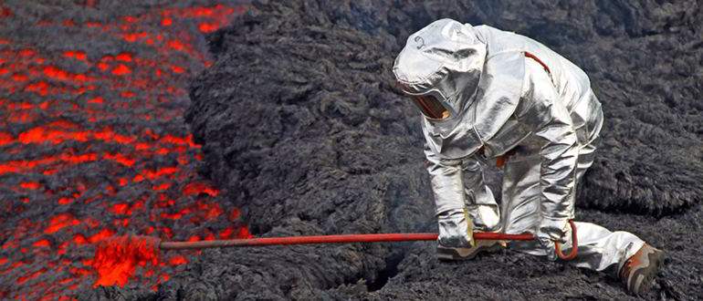
Кто занимается изучением вулканов? Люди научились сосуществовать с вулканами и извлекать из этого пользу. Ученые вулканологи и геологи наблюдают за вулканами, чтоб научиться предсказывать и извержения. Польза, исходящая от вулканов Извержения порождают газы и горную породу, используемую в строительстве, а так же дарят человеку горячую воду, энергию, различные метлы и даже драгоценные камни. Пепел является прекрасным удобрением, поэтому почвы вокруг некоторых вулканов очень плодородны. Человек научился использовать геотермальную энергию и геотермальные источники. Опасности, исходящие от вулкана Потоки лавы уничтожают всю растительность, посадки и дороги. Газовые облака могут вызывать удушье у людей и животных. Осадки из пепла утяжеляют крыши домов и могут вызвать обрушение. Раскаленные облака - самая большая опасность. Укрыться от раскаленных облаков из газа и камней практически не возможно. Единственный способ спасения – эвакуация.

Slide 13
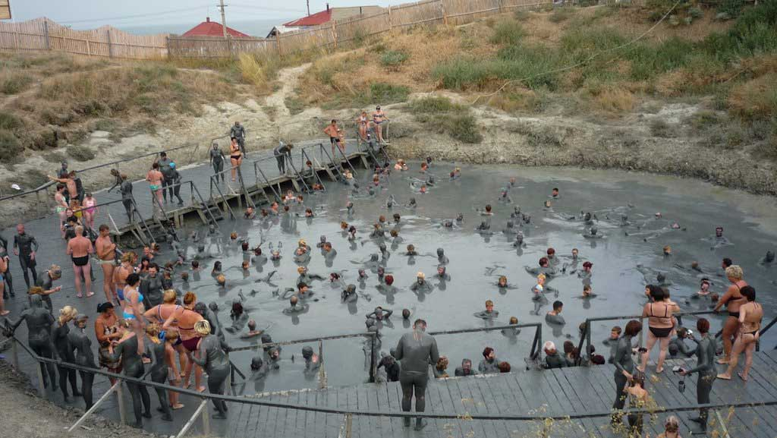
рязевой вулкан Тиздар (посёлок За Родину)
Похожие картинки
рязевой вулкан Тиздар (посёлок За Родину)
Похожие картинки
рязевой вулкан Тиздар (посёлок За Родину)
Похожие картинки

Slide 14
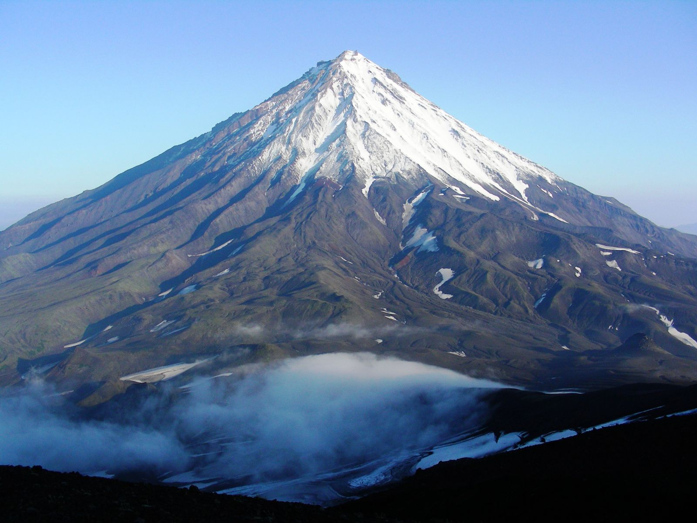
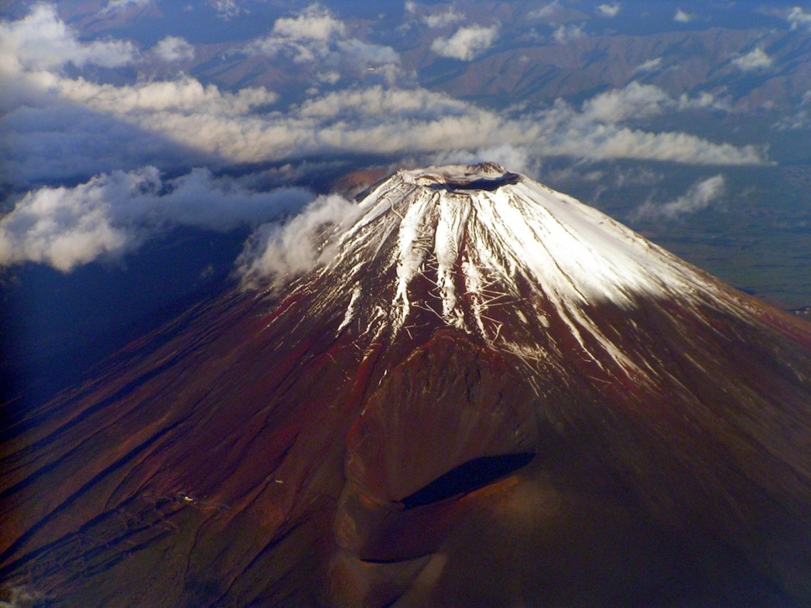
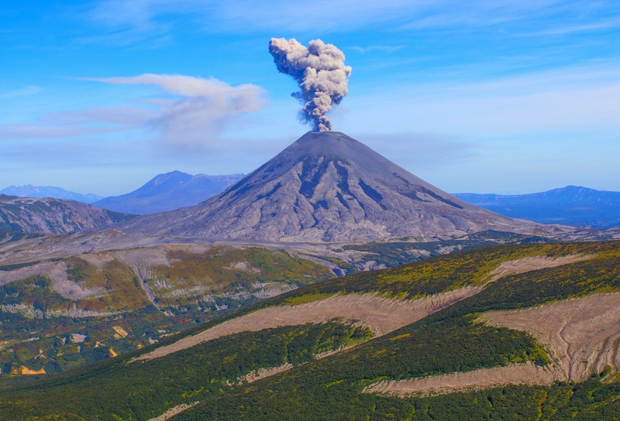

Slide 15
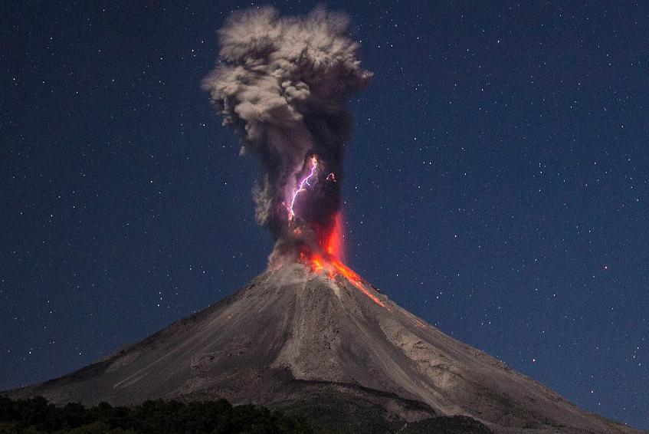
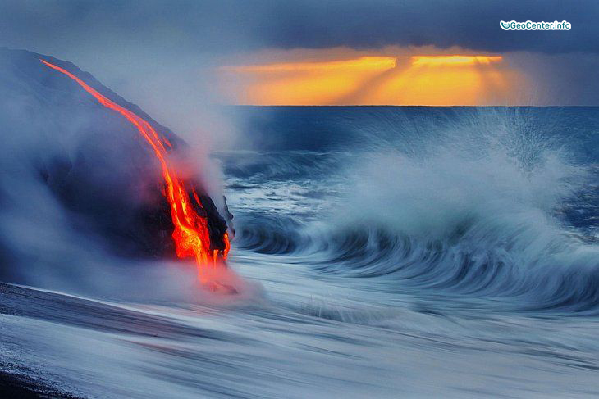
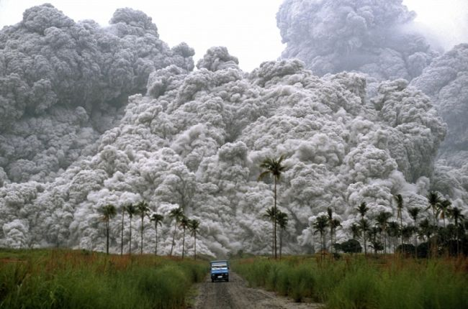

Slide 16
СПАСИБО ЗА ПРОСМОТР

